Slide 1


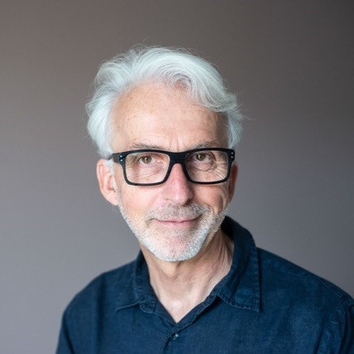



10h00 : CONFÉRENCE
“Villes bienveillantes :
placer l'humain et le vivant
au cœur de l'urbanisme de demain”
Adapter la ville en réconciliant usages, vivant et responsabilités
Michel LUSSAULT
Géographe
et Professeur d’études urbaines
Ecole Normale Supérieure de Lyon
ATLANTIA La Baule - 2 juillet 2026
1

Slide 2

Face au Monde urbain vulnérable : le géo-care
3ème Biennale de l’immobilier
La Baule, 2 Juillet 2026
Michel Lussault
Professeur, Université de Lyon
(Ecole normale supérieure de Lyon)
2

Slide 3
« Le système des causes qui commande le sort de chacun de nous, s’étendant désormais à la totalité du globe, le fait résonner tout entier à chaque ébranlement ; il n’y a plus de questions locales, il n’y a plus de questions finies… ».
Paul Valéry, « Introduction aux images de la France », in Regards sur le monde actuel et autres essais, Paris, Gallimard, 2016 (1931).
3

Slide 4
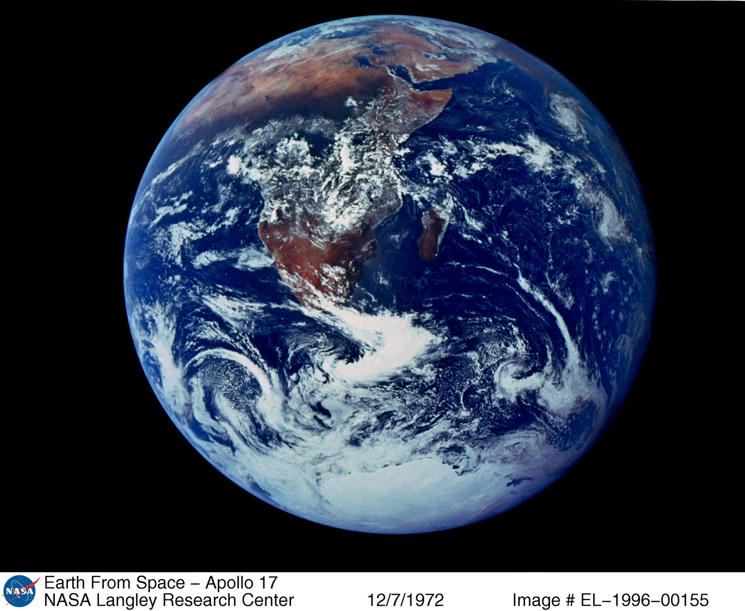
4

Slide 5
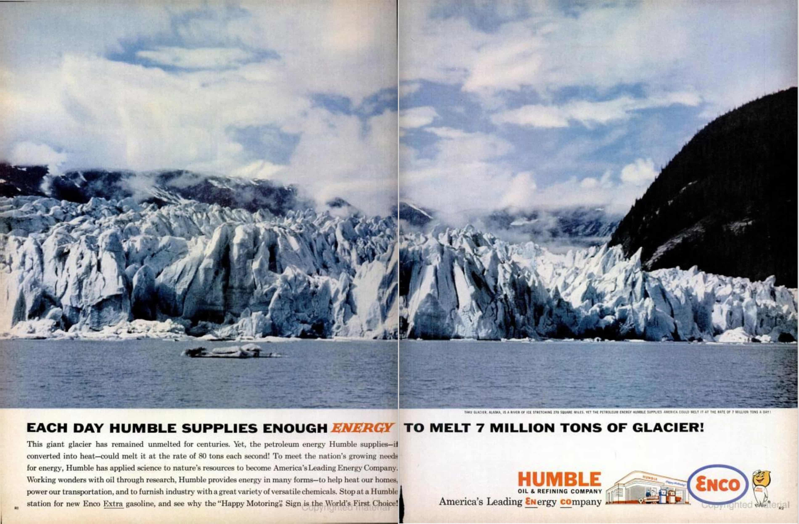
5
Life Magazine, 2 février 1962.

Slide 6
- « Révolution urbaine » (Henri Lefebvre).
- Processus planétaire englobant (cf. Planetary urbanization, concept de Neil Brenner), elle ne fait pas que prolonger la croissance des villes industrielles du XIXe et du premier XXe siècles. Elle change littéralement la Terre et les modalités de son humanisation. Cette révolution urbaine commence après 1950, avec une accélération à partir de 1980 et sans doute une autre après 2010.
6

Slide 7
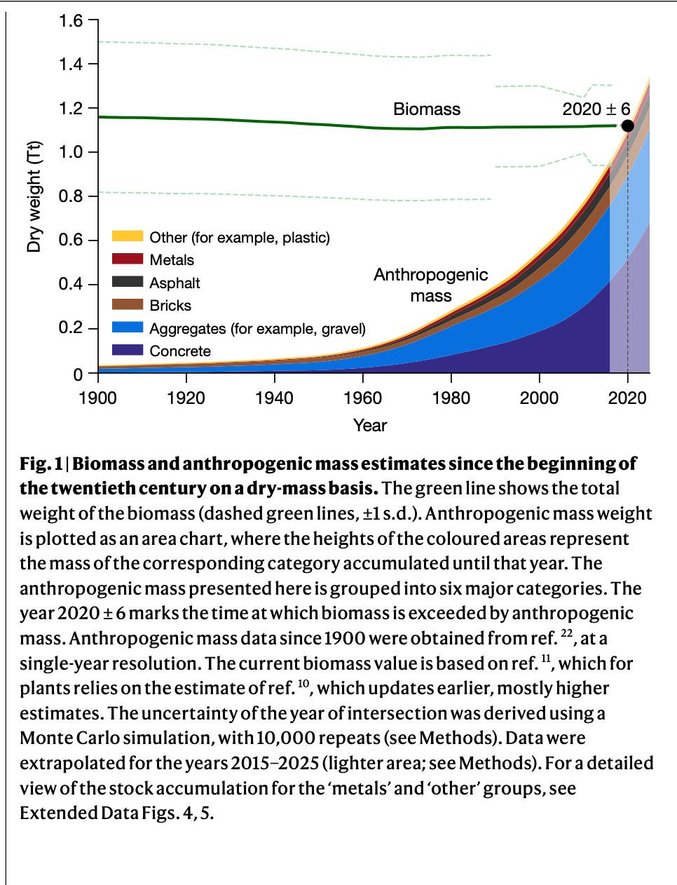
L’urbanisation installe des modes d'organisation sociale et des «formes de vie» habitantes inédits : ceux de l'urbain globalisé, au sein desquels l’économie, les structures sociales et culturelles, les temporalités, les espaces et les spatialités sont nouvelles.
7

Slide 8
  Système urbain englobant est hyperspatial (tous les espaces sont connectés à un nombre indéfini d’autres espaces).
  Système urbain englobant est hyperscalaire (il est synchroniquement infralocal, local, territorial, global).
8

Slide 9
L’urbanisation planétaire (agrégative, diffusive, connective, extractive, émissive), a bouleversé les principes de « terraformation » et les cultures de co-habitation, à toutes les échelles synchroniquement.
9

Slide 10
- Une nouvelle Terre urbanisée s’est imposée (terraformation urbaine) et un nouvel habitant : « homo urbanus ».
10

Slide 11
- L’état bio-physique de la planète est bouleversé par la terraformation urbaine. La « zone critique » est entièrement transformée, partout, à toutes les échelles, et l’habitabilité en est menacée.
11

Slide 12
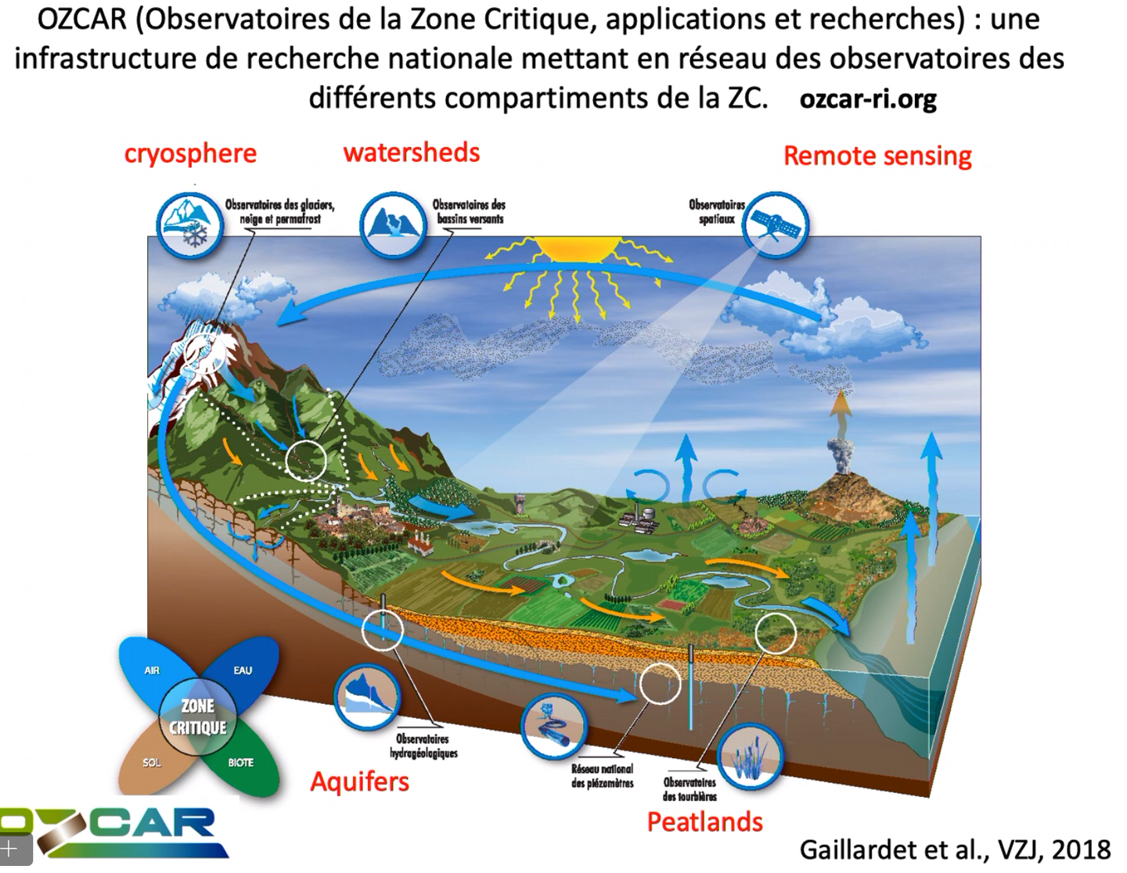
12

Slide 13
  Menaces de plus en plus nombreuses et à toutes les échelles sur l’habitabilité (qui se révèlent lors des catastrophes mais s’observent aussi au jour le jour).
  Urbanisation actuelle parait insoutenable au triple plan économique, social, écologique.
13

Slide 14
Pour faire face à cette quadruple insoutenabilité : développer un « Géo-Care » afin de « prendre soin » des espaces co-habités.
14

Slide 15
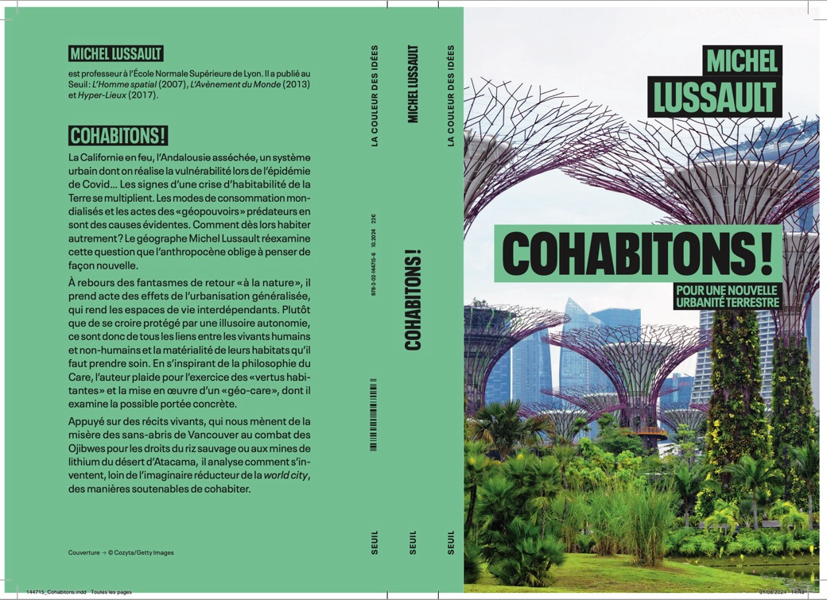
15

Slide 16
- Partir d’une définition du Care par Joan Tronto :
« Une activité générique qui comprend tout ce que nous faisons pour maintenir, perpétuer et réparer notre « monde », de sorte que nous puissions y vivre aussi bien que possible. Ce monde comprend nos corps, nous-mêmes et notre environnement, tous éléments que nous cherchons à relier en un réseau complexe, en soutien à la vie ».
Un monde vulnérable, pour une politique du care, La découverte 2009, p.142, traduction de Moral Boundaries : a Political Argument for an Ethic of care, Routledge, 1993.
16

Slide 17
Transposer cette définition afin de parvenir à élaborer un « géo-Care » inédit : « une activité générique qui comprend tout ce que nous faisons pour maintenir, perpétuer et réparer notre habitat et les principes de notre cohabitation, de sorte que nous puissions vivre aussi bien que possible et de façon juste dans notre écoumène. Cet écoumène comprend nos corps, nous-mêmes et notre environnement humain et non humain, tous éléments que nous cherchons à relier en un réseau complexe, en soutien à la vie »
17

Slide 18
« Géo-Care » incite à questionner des valeurs et des principes cardinaux des idéologies dominantes :
- Puissance vs Vulnérabilité
- Compétition vs Coopération
- Performance vs Robustesse
- Autonomie vs Interdépendance
- Individualisme vs Solidarité
- Privé vs Commun
- Non humains objets vs Non humains sujets
18

Slide 19
- Développer 4 « vertus co-habitantes du géo-care :
*La considération et l’attention (to care about).
*Le ménagement et la maintenance (to take care of).
19

Slide 20
Quelques enjeux :
  Décarbonation générale.
  Redéfinir les proximités.
  Apporter de l’intensité urbaine au sein des espaces extensifs (densité, diversité, relationnalité)
  Nouveaux systèmes productifs (immobilier y compris).
  Réemploi, recyclage, circularité.
  « Cicatrisation » et repotentialisation des hydro et écosystèmes urbanisés.
  Logistiques robustes et sobres.
  Résidences coopératives et lieux partagés.
  Bâtiments thermiques, économes en ressources (constructions et fonctionnements).
  Résilience des systèmes alimentaires.
20

